Slide 1
操作系统设计与实现
主讲教师：曲明成
电 话 15645102418
E-mail： qumingcheng@hit.edu.cn
Homepage：http://homepage.hit.edu.cn/qmc
计算学部-智能软件中心
哈工大计算机学院-智能软件中心

Slide 2

操作系统设计与实现
主讲教师：曲明成
电 话 15645102418
E-mail： qumingcheng@hit.edu.cn
Homepage：http://homepage.hit.edu.cn/qmc
计算学部-智能软件中心
哈工大计算机学院-智能软件中心

Slide 3
学习《操作系统》的意义
操作系统是一种逐步发展的计算机系统中的基础软件
  从1956年“监控程序”至今已有半个多世纪历史
  使用最广、频率最高的软件
  能够综合体现较多的计算机知识
  学术界和工业界一直在持续发展
Notes:
时至今日，找工作时很多面试和笔试题都会有操作系统的知识。真正理解计算机系统的核心课程

Slide 4
学习《操作系统》的意义
学习操作系统的目的和意义？
  为了用于从事开发操作系统的工作吗？
  为了学习使用操作系统吗？
  为了探究操作系统是如何构建的吗？
  极少数人能从事开发操作系统的工作
  了解操作系统原理、实现细节，开发优化底层软件或软件体系
  借鉴操作系统的精髓，提高系统开发能力
Notes:
操作系统非常复杂，体现出了软件工程的典型设计思想，组件化模块化、高内聚低耦合。

Slide 5
学习《操作系统》的意义
学习操作系统必需的基础知识
  计算机组成原理
  C/C++语言、汇编语言
  数据结构与算法
  编译原理
Notes:
我的老师曾经说，计算机的学生几大看家核心课程：组成原理（计算机系统）、数据结构与算法、编译原理、操作系统

Slide 6

课程简要介绍
本课程成绩构成
考核方式
开卷笔试 或 大作业+论文

Slide 7
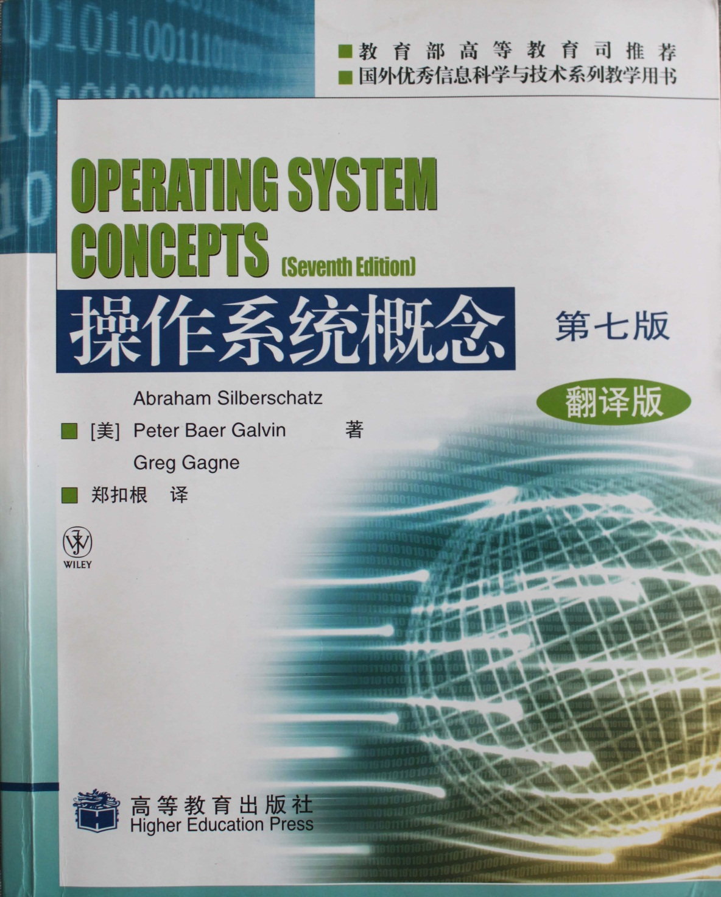
教材及参考书
教 材：
《操作系统概念》（第7版） [美]Abraham Silberschatz等著（耶鲁大学计算机系主任）
郑扣根译
（浙江大学计算机学院教授）
高等教育出版社
2010年1月
价格：￥74.00
哈工大软件学院

Slide 8
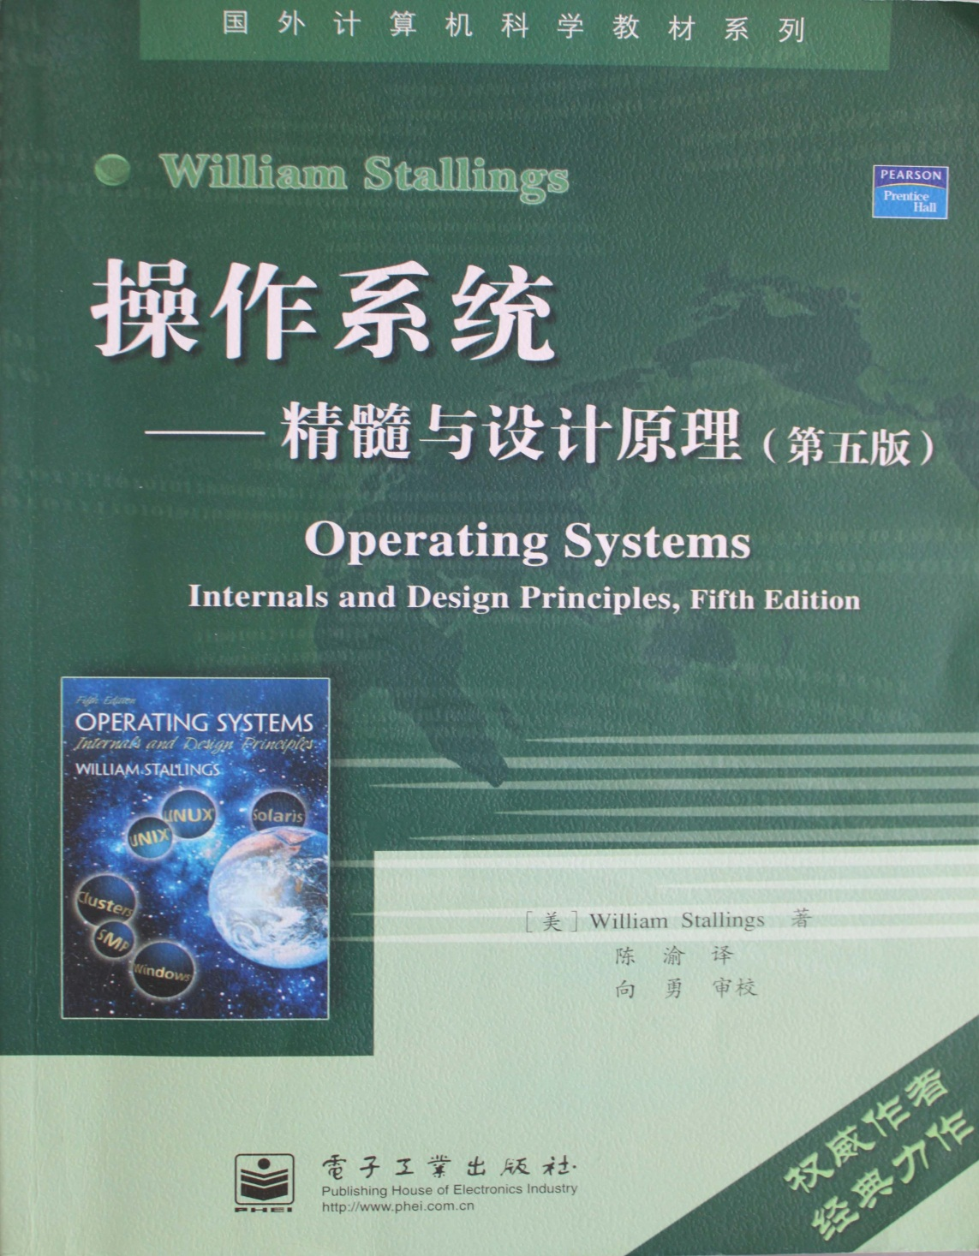
教材及参考书
参考书No.2：
《操作系统-精髓与设计原理》（第5版）
[美]William Stallings著
（美国MIT博士，澳大利亚新南威尔士大学任教）
陈渝译
（清华大学计算机学院）
电子工业出版社
2009年9月
价格：￥58.00
哈工大软件学院

Slide 9
教材及参考书
赵炯的linux内核分析（几本电子书）
哈工大软件学院

